Slide 1


K-Digital Training
비트캠프
HookKiller(OrientalUnity)
TEAM I조 어벤져스 (팀명)
팀장 : 김종원
팀원 : 봉세환
이진석
서재운
최근우
이정훈

Slide 2
목차
01. 프로젝트 개요
02. 프로젝트 팀 구성 및 역할
03. 프로젝트 및 기술스택
04. 프로젝트 수행 절차 및 방법
05. 프로젝트 수행 결과

Slide 3
01
프로젝트 개요
서로 가깝게 붙어있는 동북아의 나라들이
편하게 의견을 교류할 수 있는 커뮤니티를 웹을 통해서 만들어 보고자 진행을 하게 되었습니다.

Slide 4
02
02. 프로젝트 팀 구성 및 역할
이름 | 역할 | 담당 업무
김종원 | 팀장 | ▶ 개발환경 구축 ▶ 전체 프로젝트 조율 및 기술구현 상담
봉세환 | 팀원 | ▶ 개발환경 구축 ▶ 검색기능 구현 ▶ 사용자 인증 및 인가 기능 구현
이진석 | 팀원 | ▶ 마이페이지 기능 구현 ▶ 게시판 게시물 기능 구현
서재운 | 팀원 | ▶ 사용자 인증 및 인가 기능 구현 ▶ 어플리케이션 시큐리티 구현
이정훈 | 팀원 | ▶ 마이페이지 기능 구현 ▶ 게시판 게시물 기능 구현 ▶ 게시판 다국어 및 에디터 이미지 처리 기능 구현
최근우 | 팀원 | ▶ 공지사항 기능 구현 ▶ 관리자 기능 구현

Slide 5
02
03. 프로젝트 및 기술스택
분류 | 기술스택
SERVICE | NCP(Effective Log, Papago, Server, Load Balancer, Object Storage, Container Registry)
Front End | React, Bootstrap, Quill, i18next, Axios, FontAwesome, material, Nginx
Back End | Spring Boot, JPA, Spring Security, OAuth, JWT, Spring Cloud, Lombok, Pinpoint(Docker)
DB | MySQL
Tool | VSCode, Intellij
ETC | 가비아, Jenkins, Docker, Github

Slide 6
03
04. 프로젝트 수행 절차 및 방법
구분 | 기간 | 활동 | 비고
사전준비 | ▶ 9/27 ~ 10/07 | ▶ 기술습득 ▶ 주제선정, 와이어프레임 및 요구사항 정의
인프라 설정 | ▶ 9/27 ~ 10/27(금) | ▶ 인프라 설정 | ▶ 네이버클라우드플랫폼
백엔드 구현 | ▶ 10/07 ~ 10/16 | ▶ 기능 구현 | ▶ 일일 스크럼
프론트 구현 | ▶ 10/16 ~ 10/27 | ▶ 기능 구현 | ▶ 일일 스크럼
이슈 수정 | ▶ 10/19 ~ 10/27 | ▶ 이슈 수정 | ▶ 일일 스크럼
총 개발기간 | ▶ 09/27 ~ 10/27(총 4주) |  | -

Slide 7
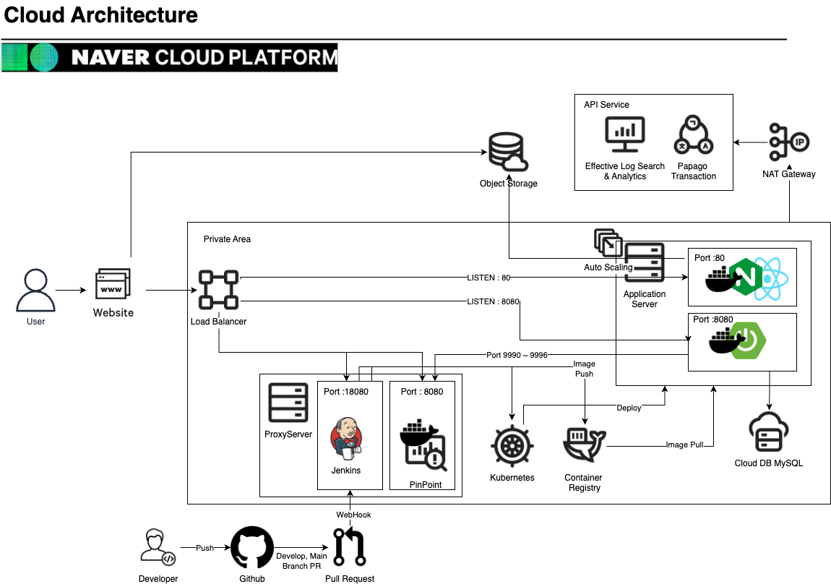
04
05. 프로젝트 수행 결과 - 인프라 아키텍쳐

Slide 8
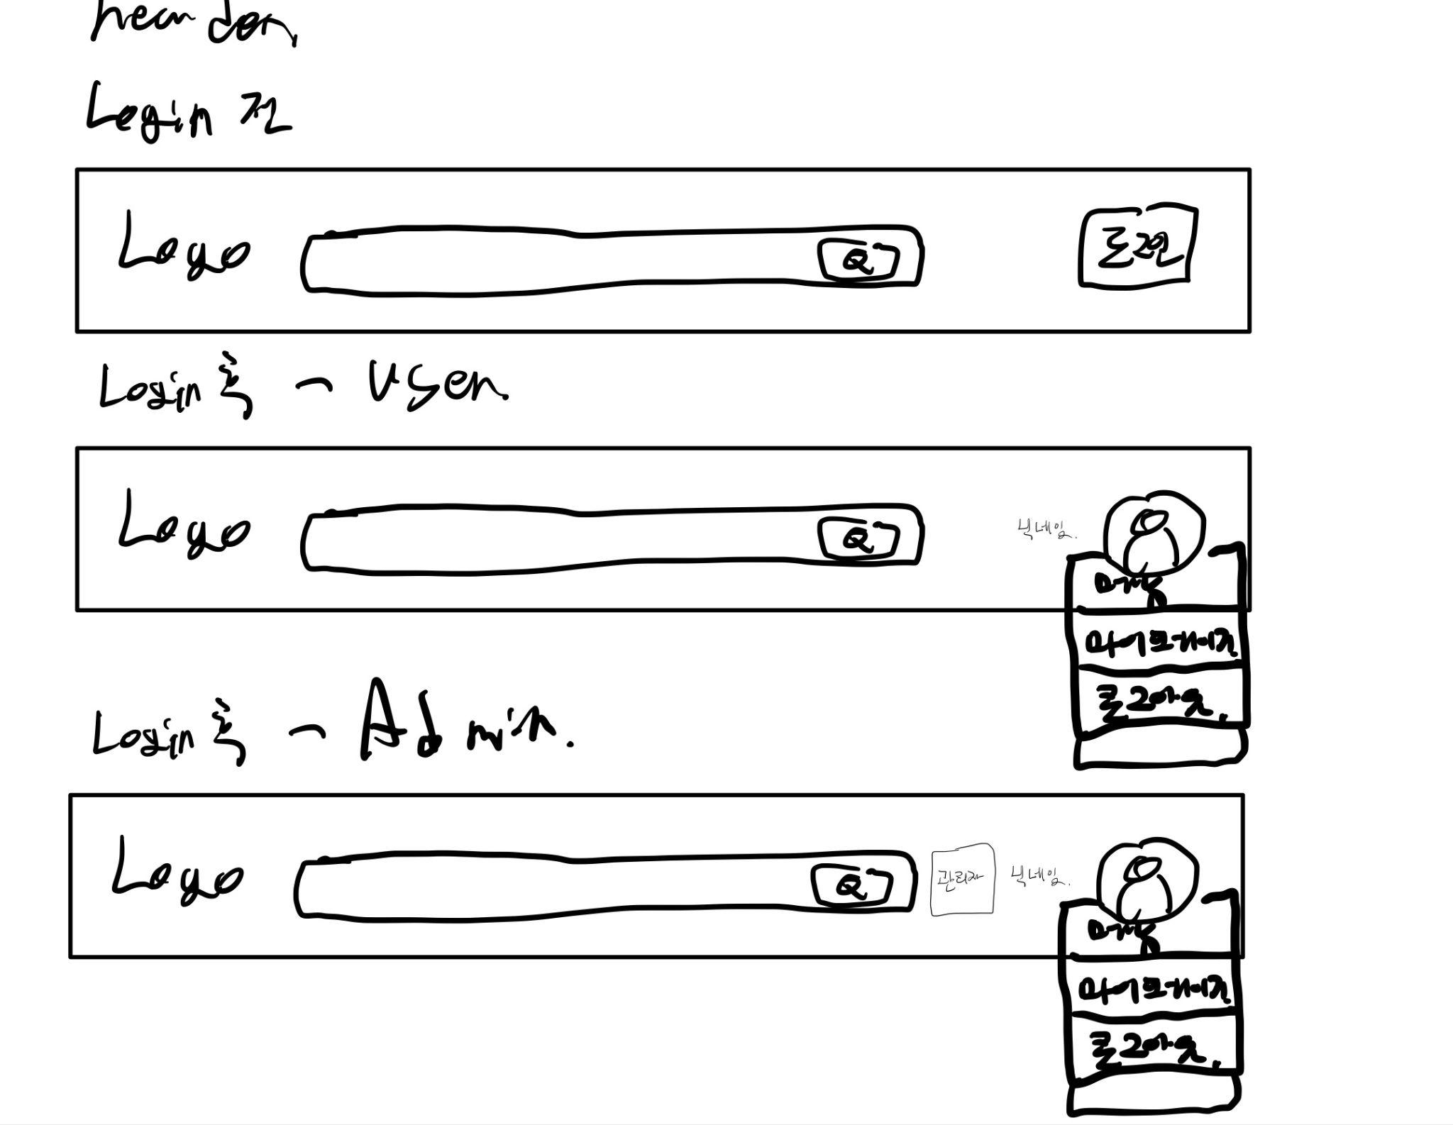
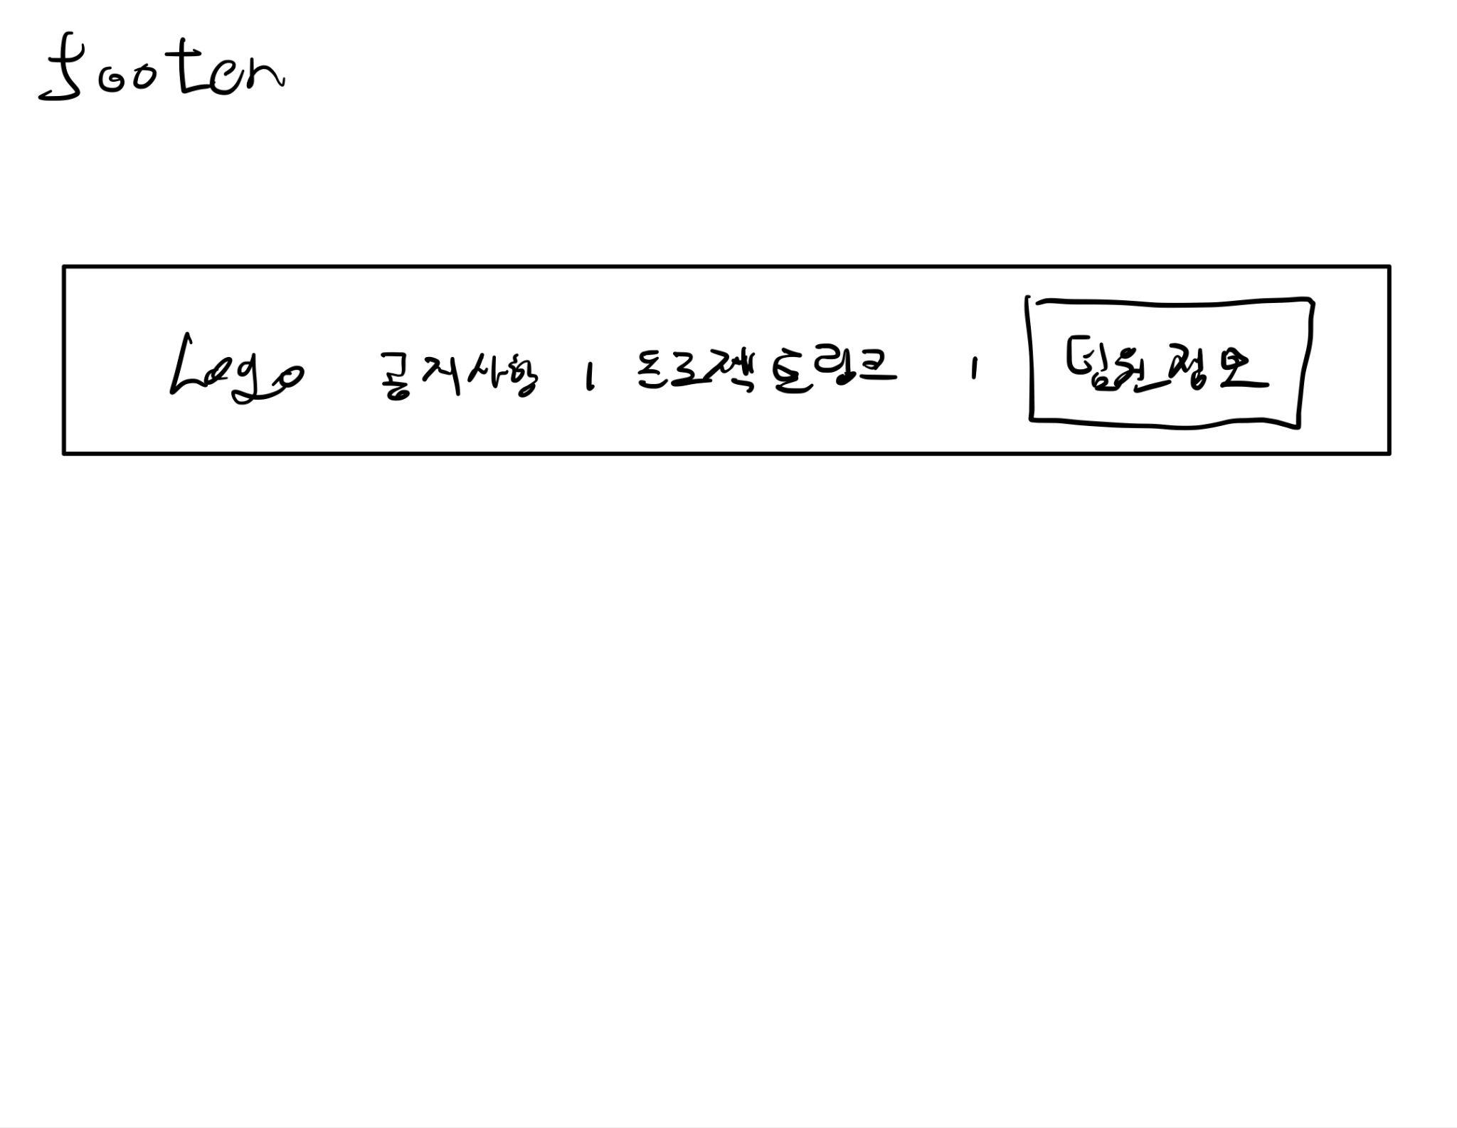
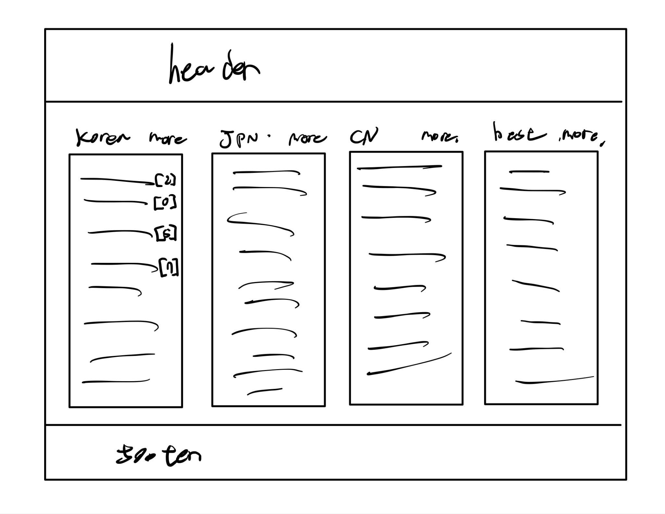
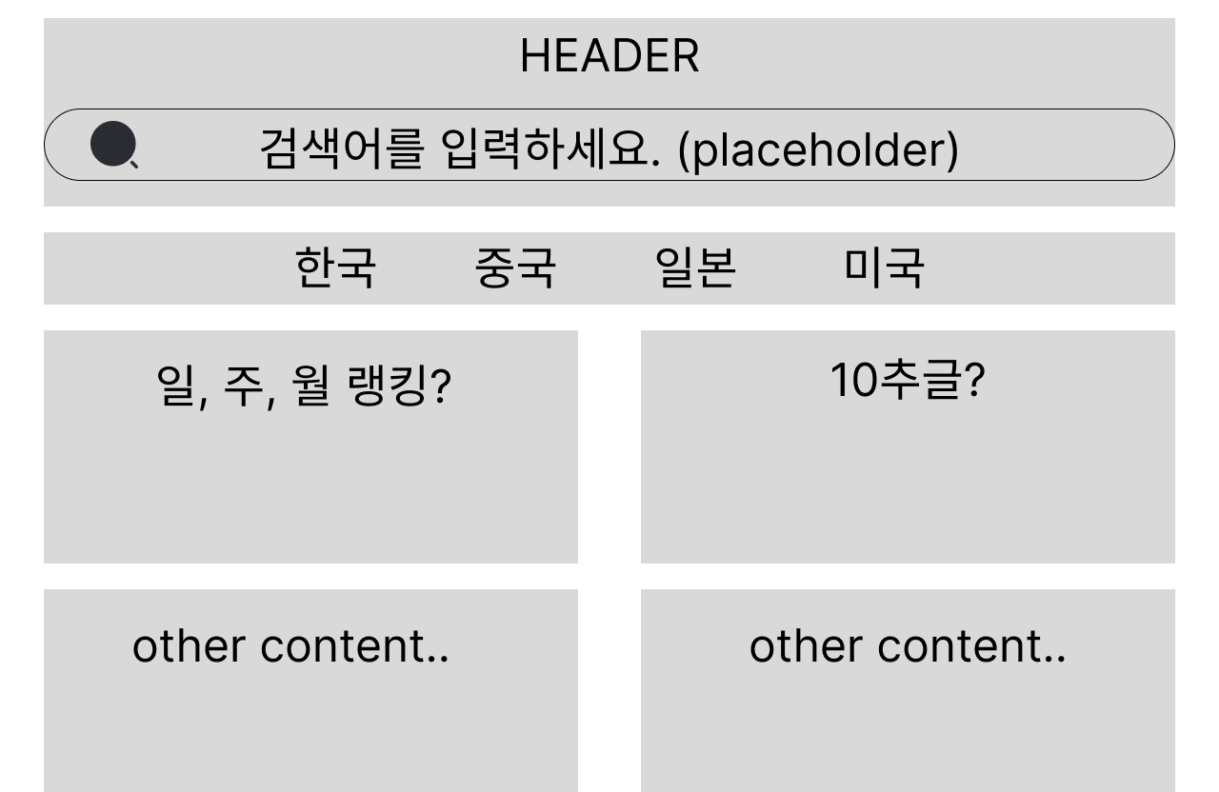
04
05. 프로젝트 수행 결과 - 와이어프레임1

Slide 9
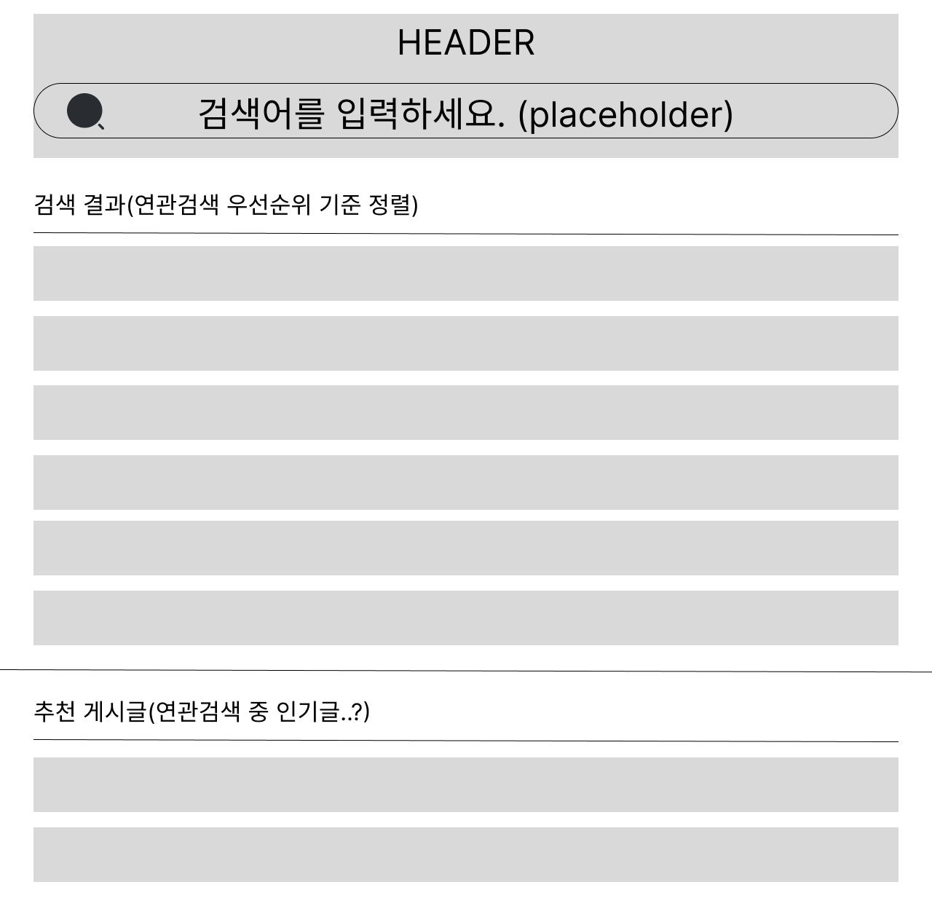
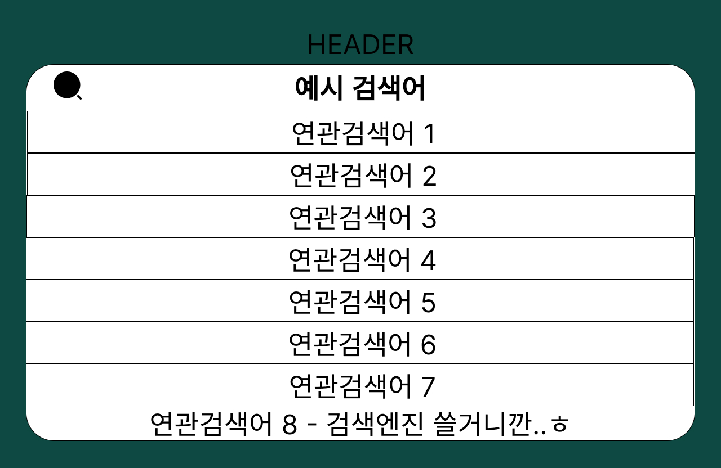
04
05. 프로젝트 수행 결과 - 와이어프레임2

Slide 10
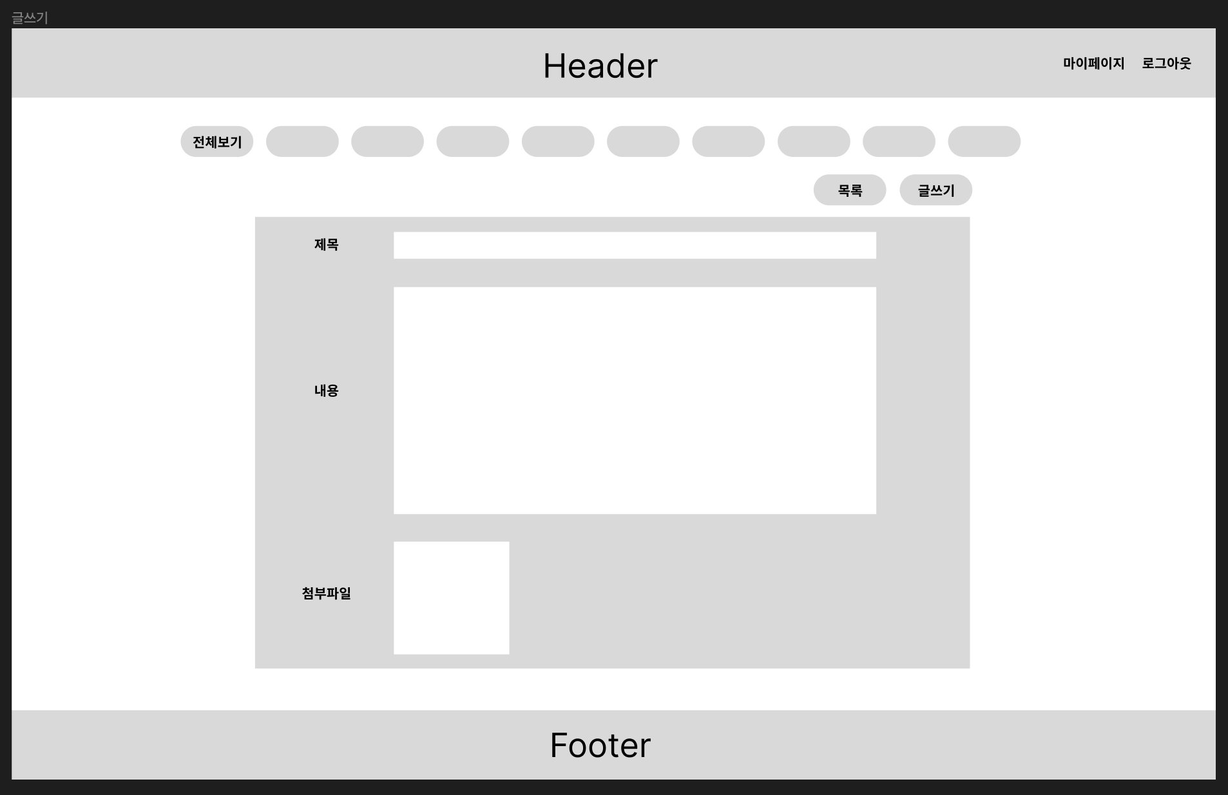
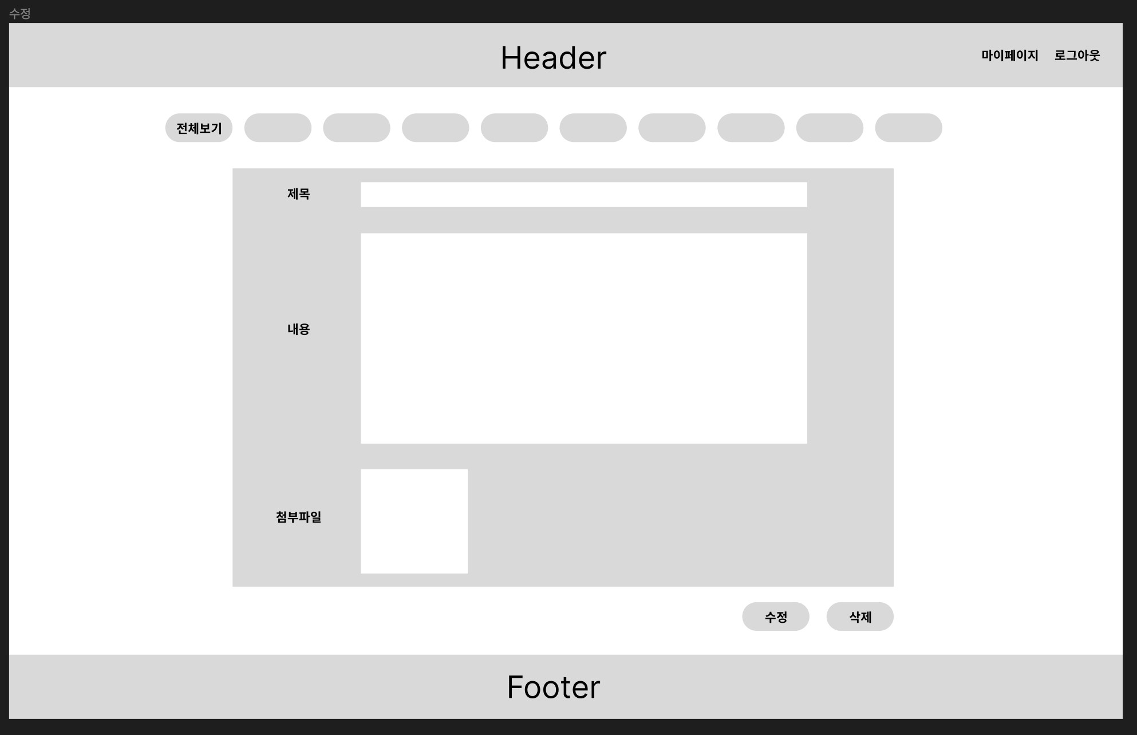
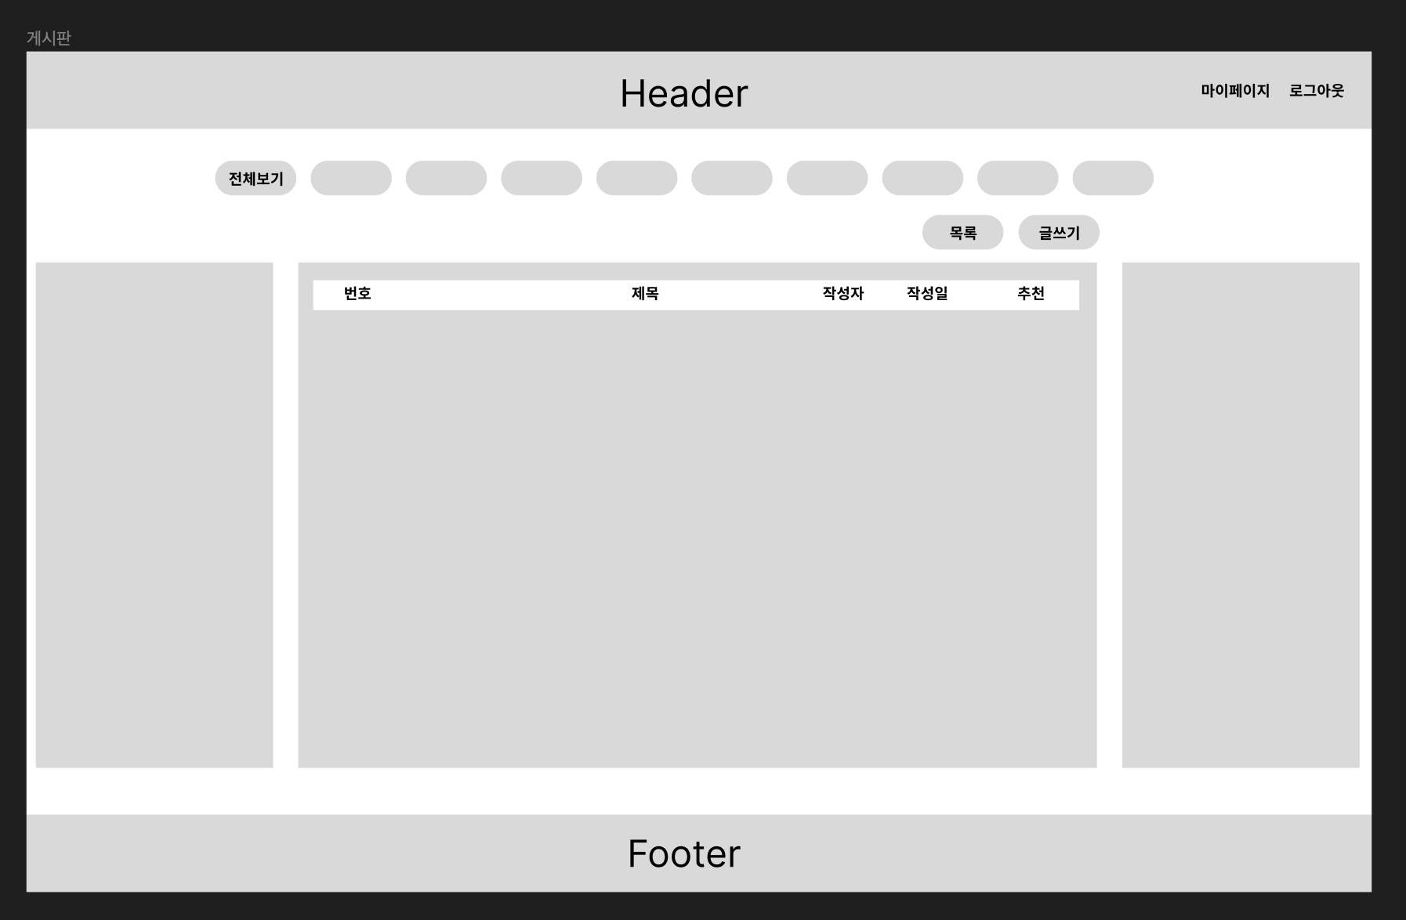
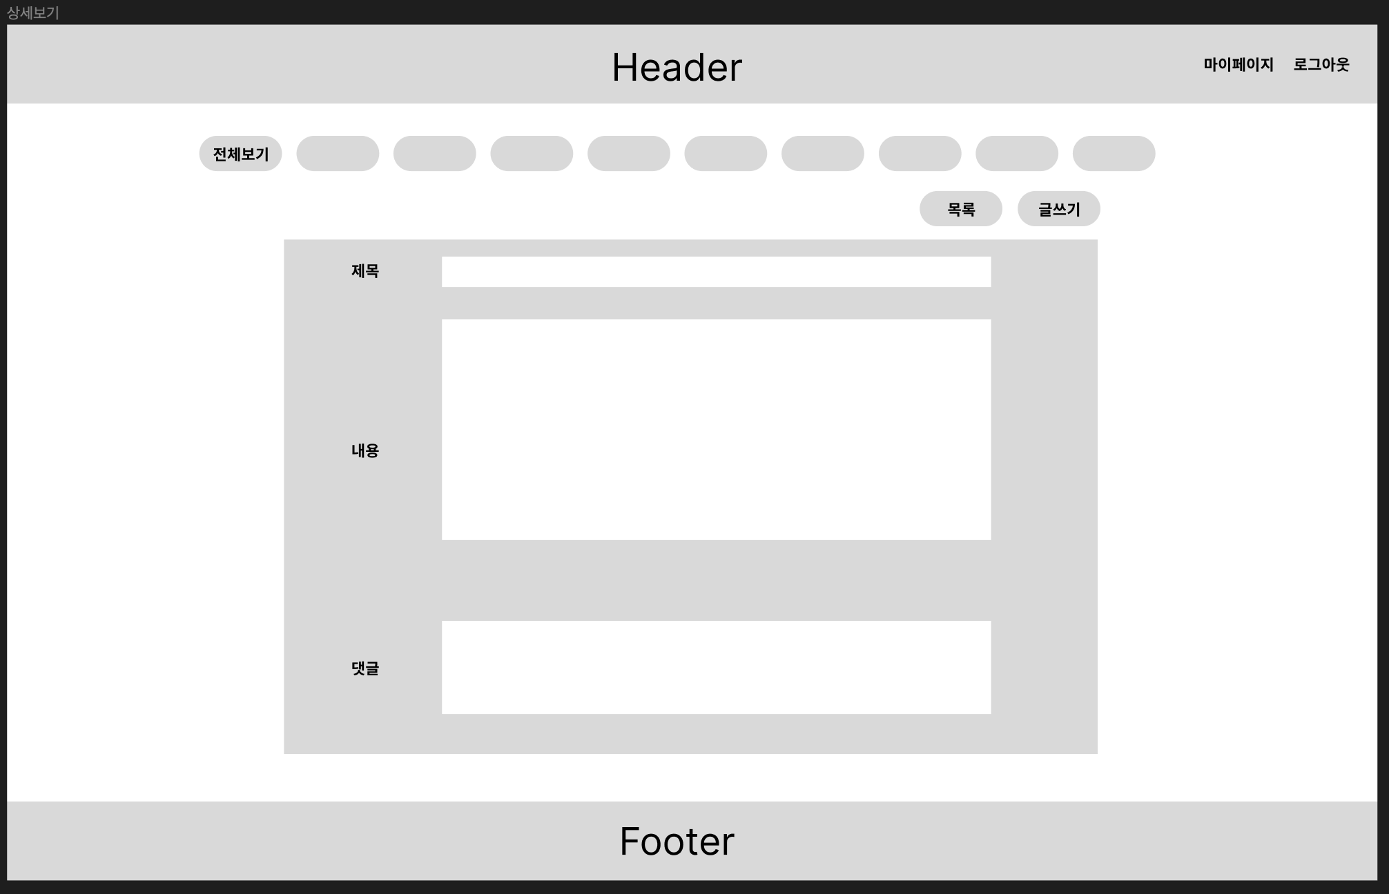
04
05. 프로젝트 수행 결과 - 와이어프레임3

Slide 11
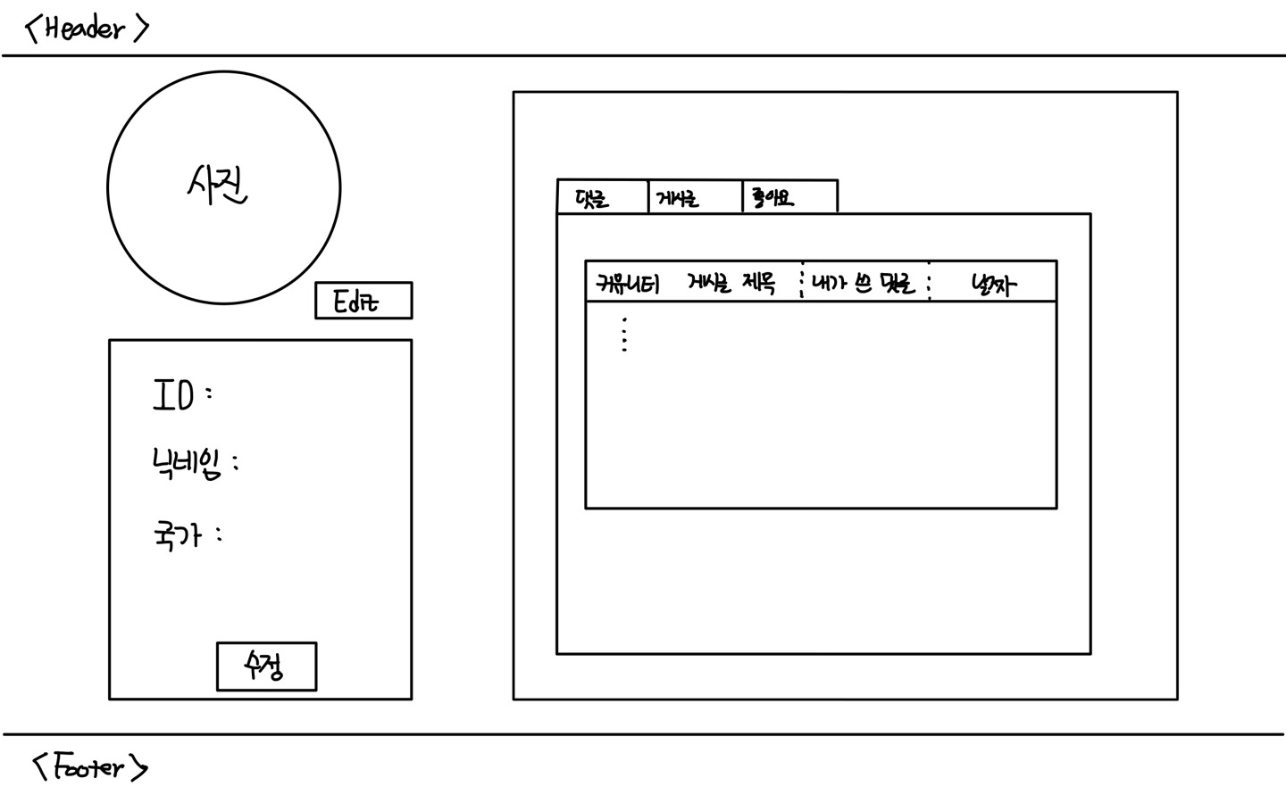
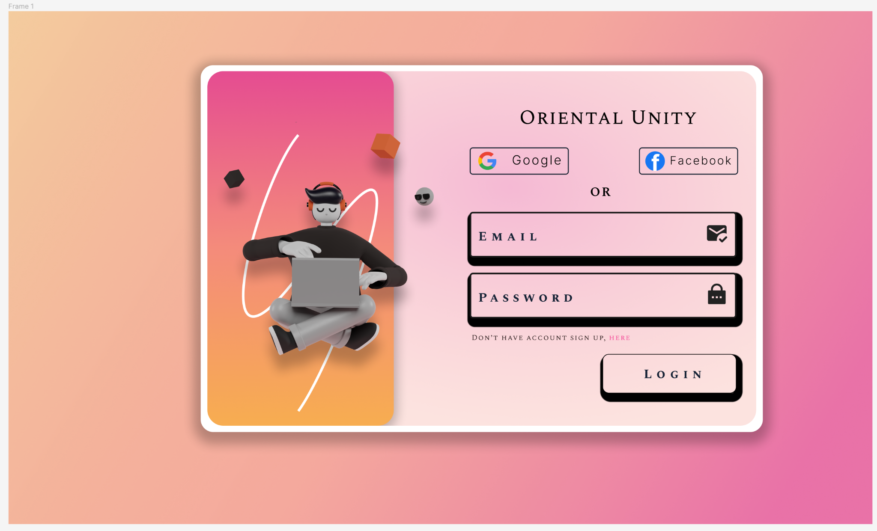
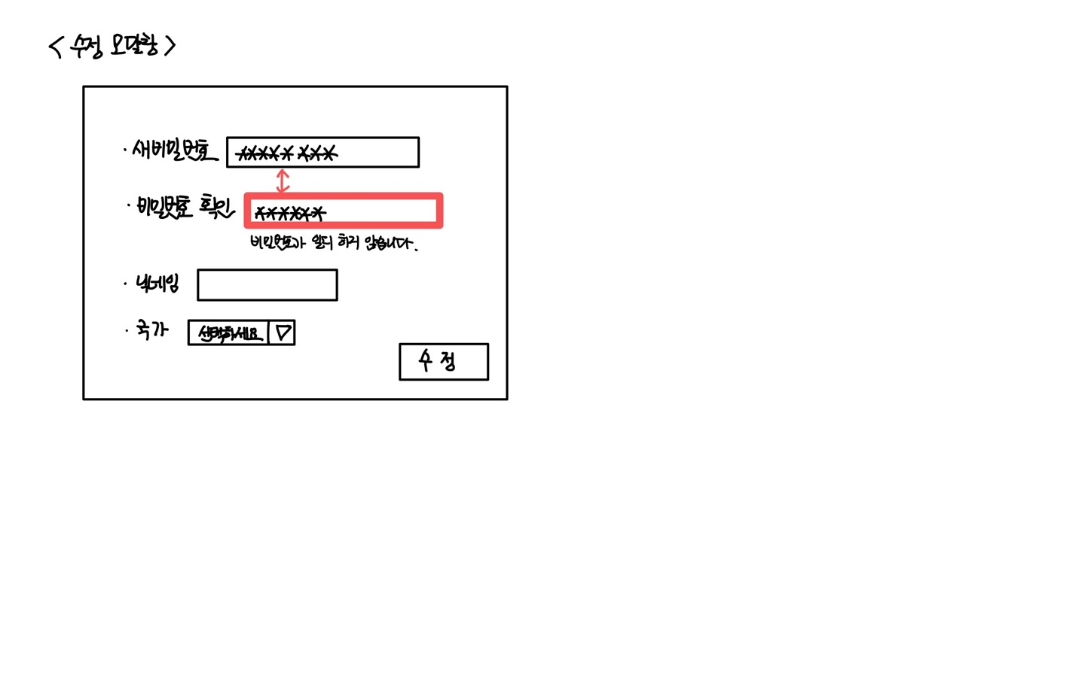
04
05. 프로젝트 수행 결과 - 와이어프레임4

Slide 12
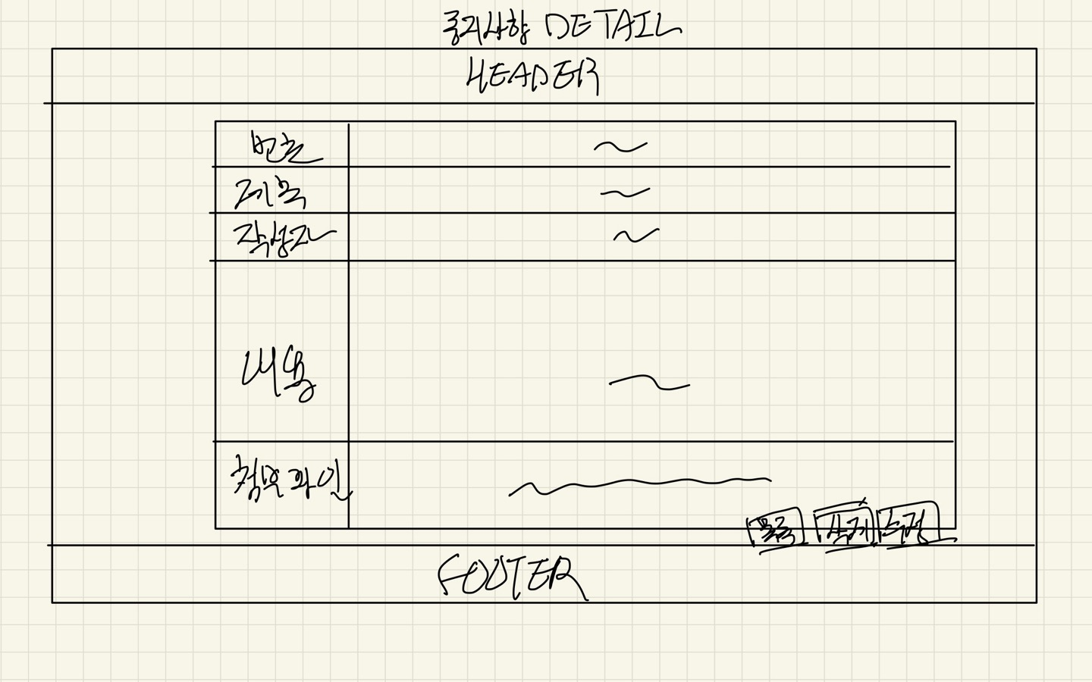
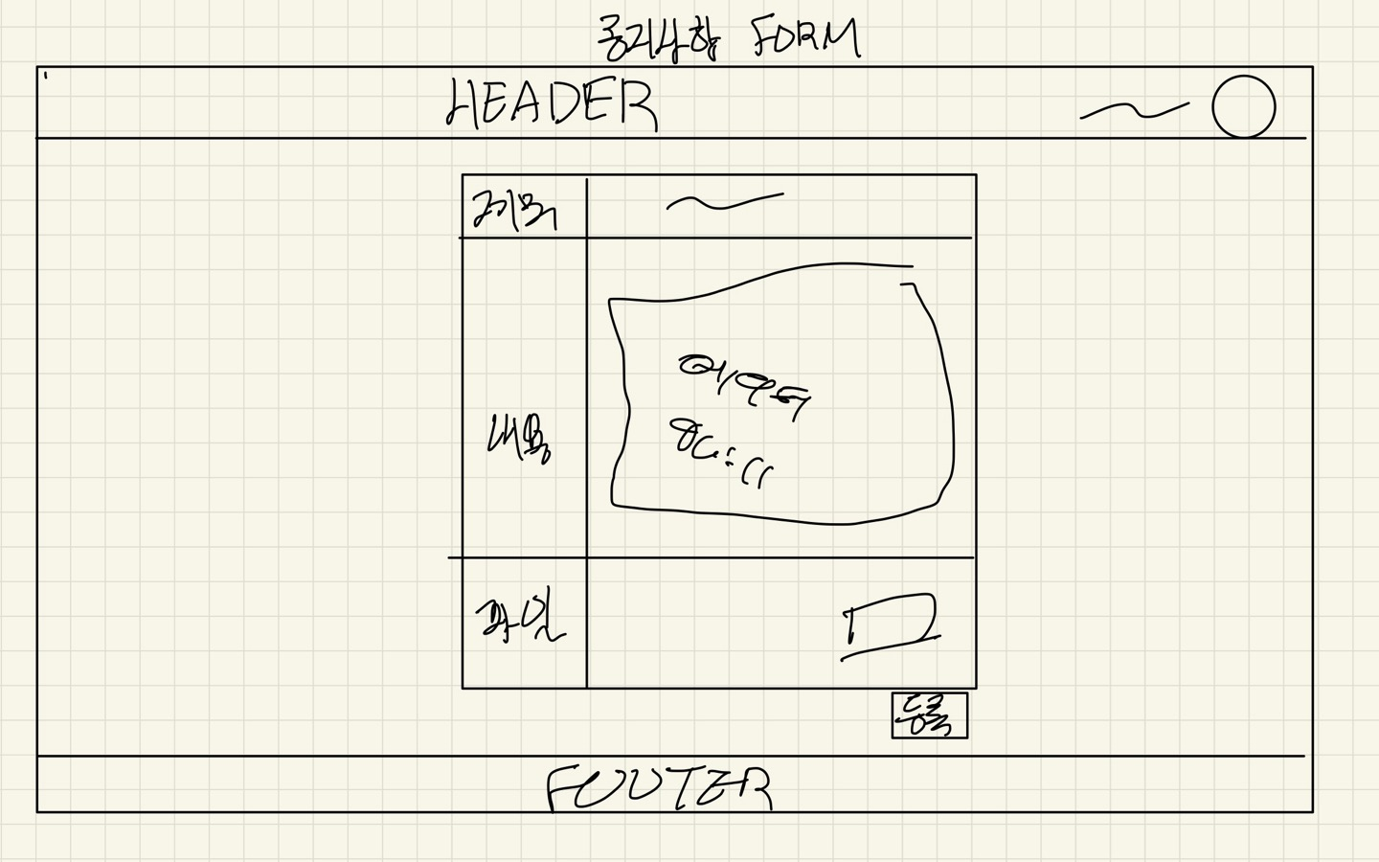
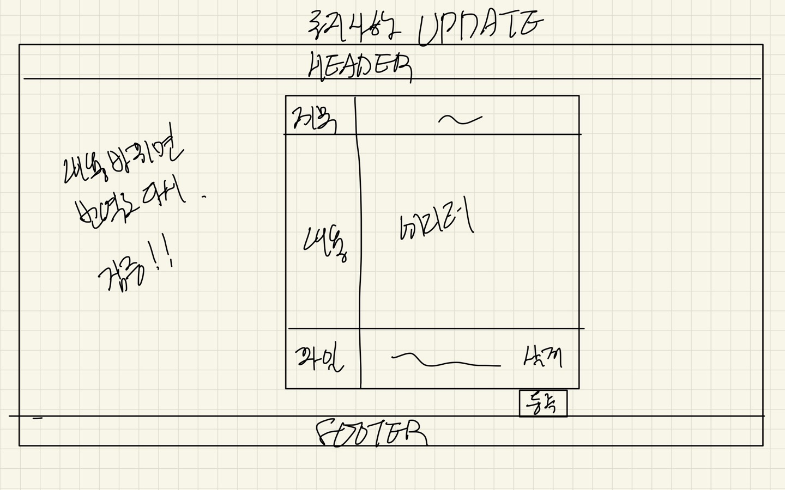
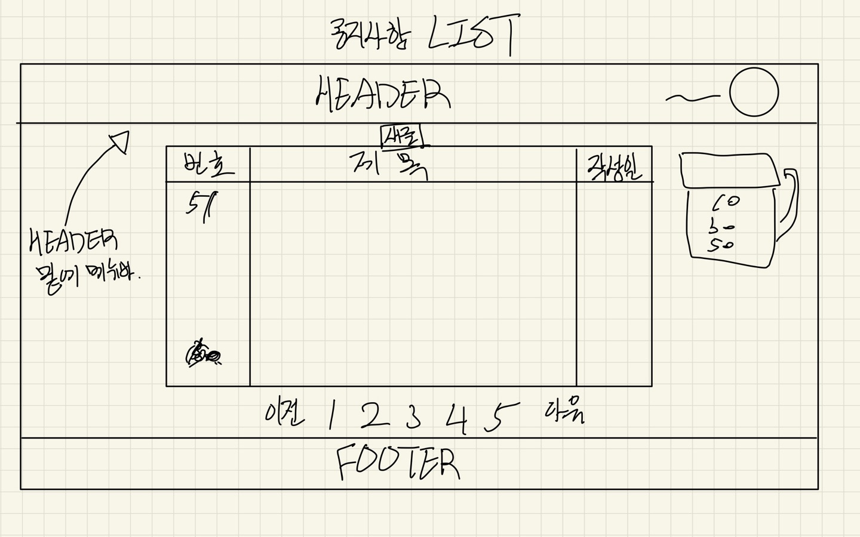
04
05. 프로젝트 수행 결과 - 와이어프레임5

Slide 13
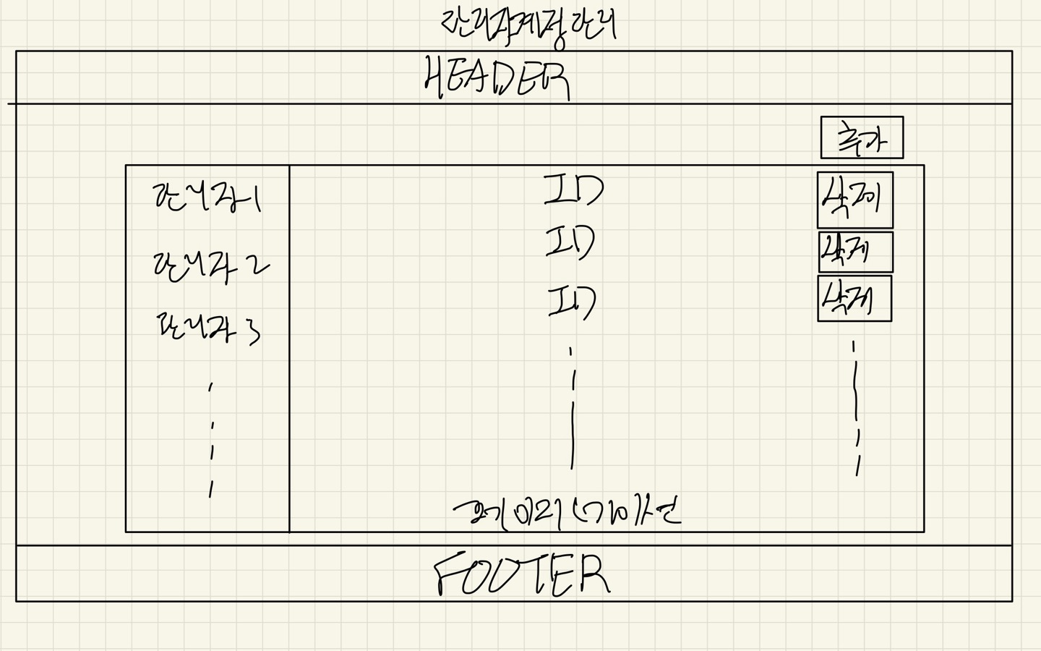
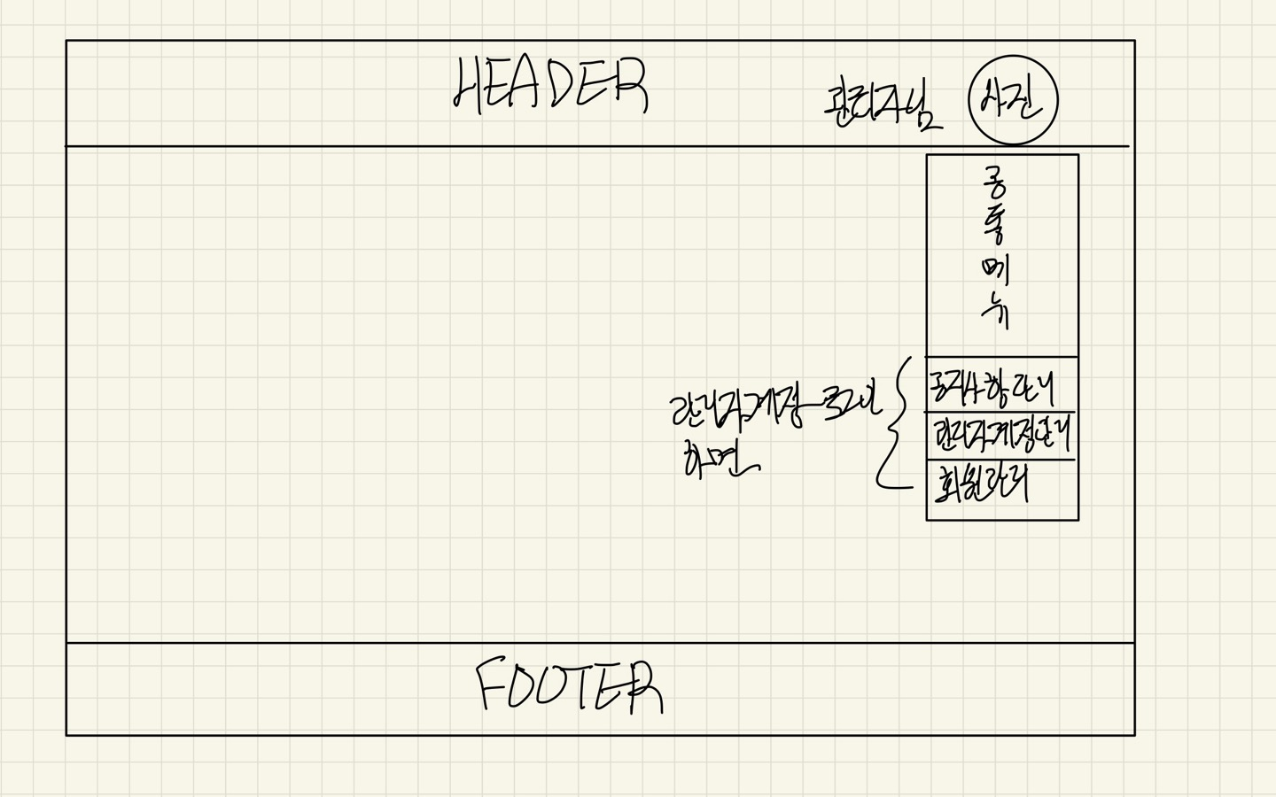
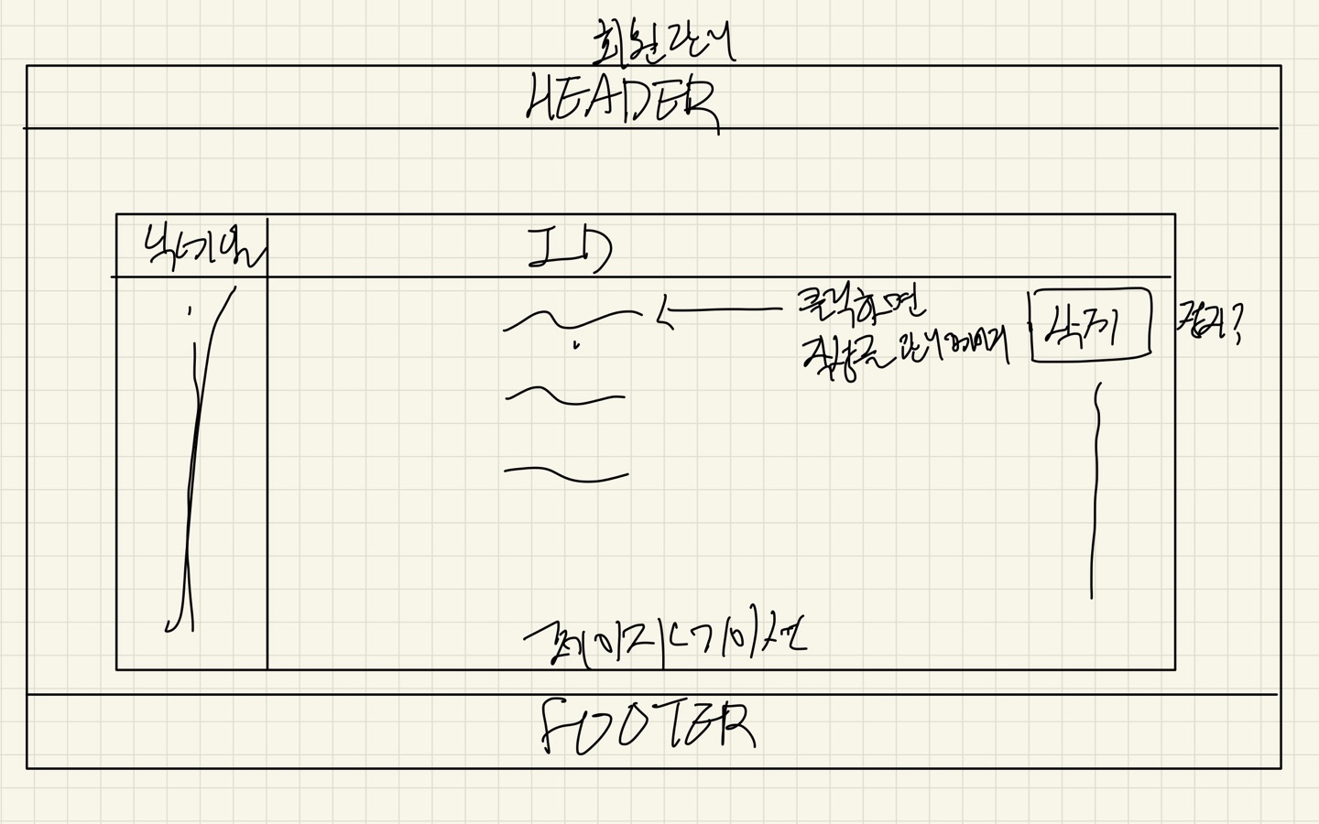
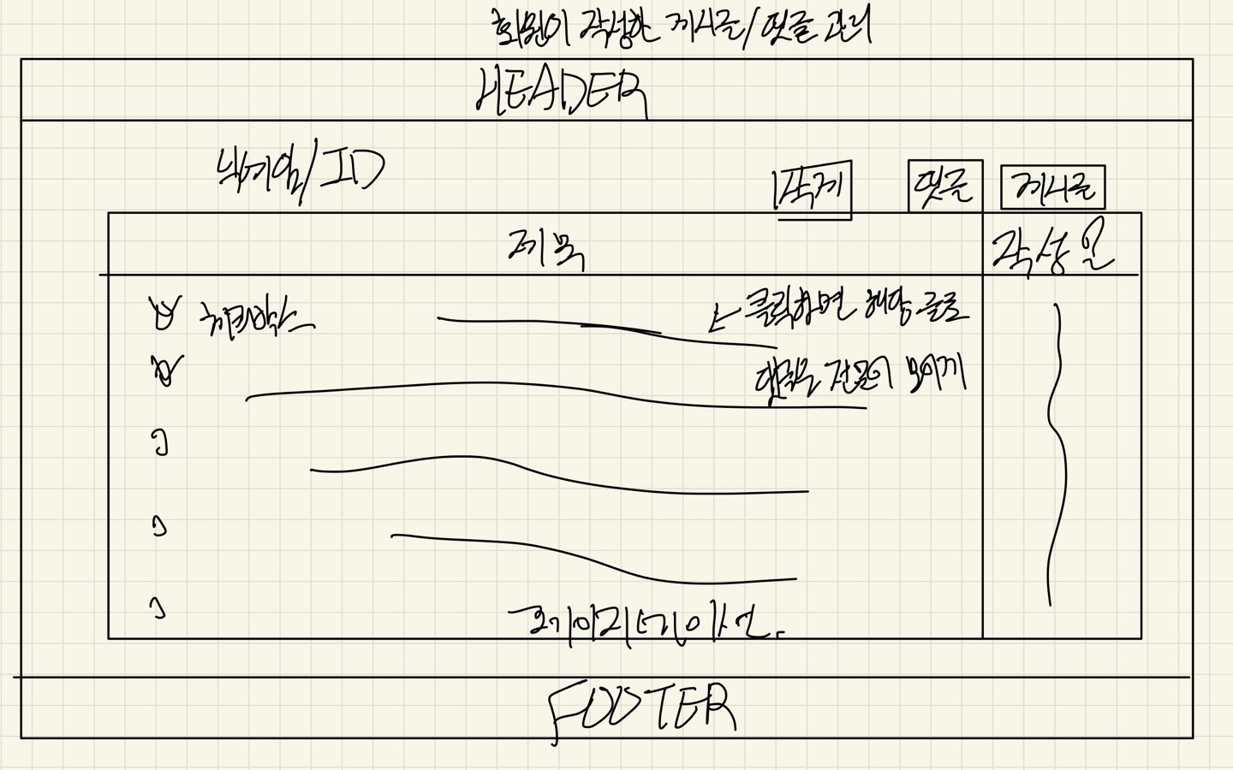
04
05. 프로젝트 수행 결과 - 와이어프레임5

Slide 14
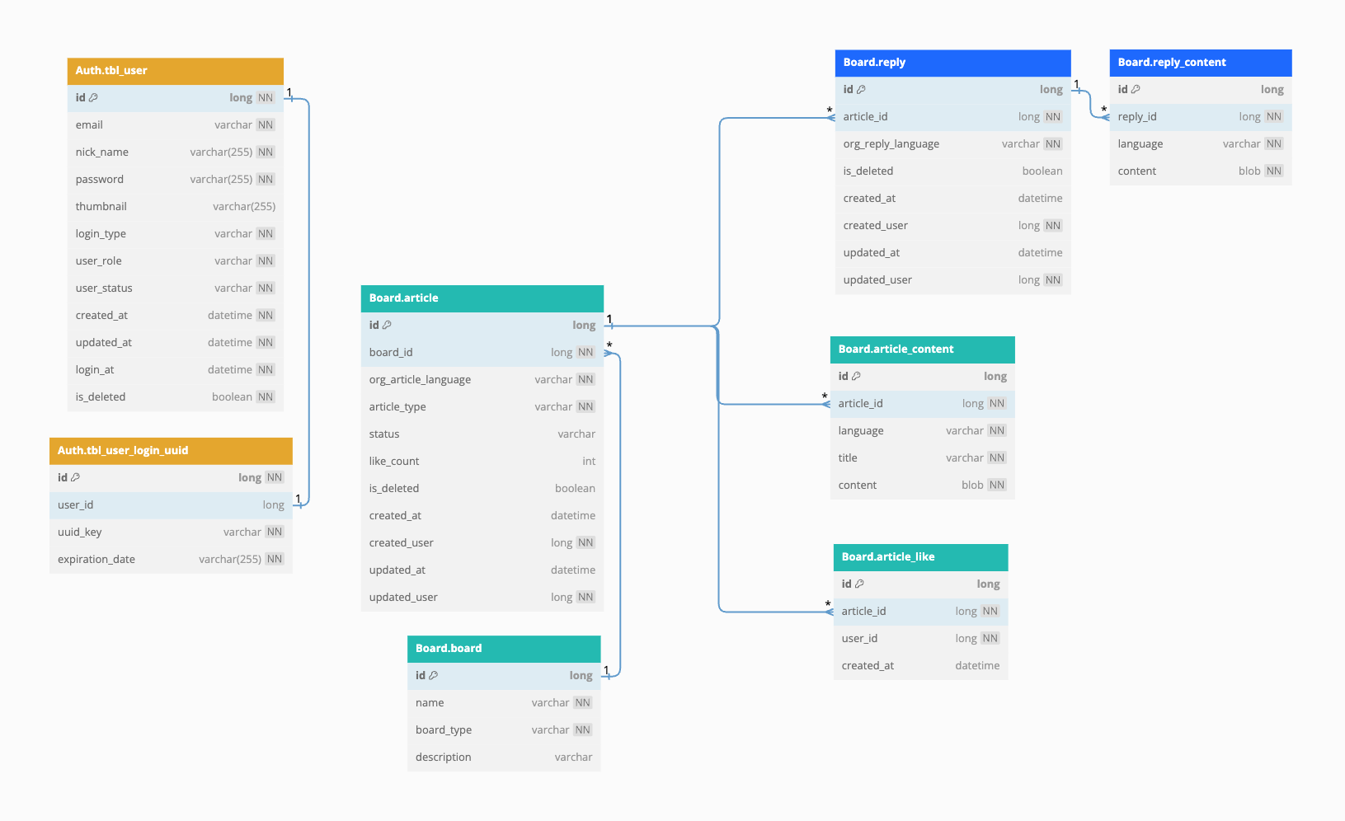
04
05. 프로젝트 수행 결과 - ERD

